Slide 1
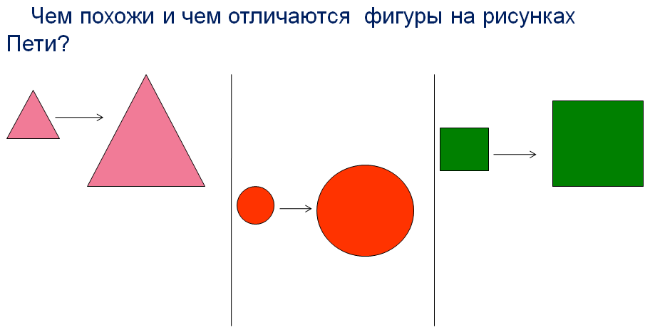
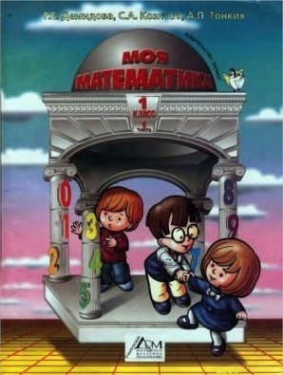
«Моя математика» 1 класс
Урок 3
Тема урока: «Размер»
Советы учителю.
Презентация к уроку составлена на основе заданий, расположенных в учебнике. Рекомендую открыть учебник на странице с данным уроком, прочитать задания и просмотреть их в данной презентации в режиме демонстрации.
Внимание!
Некоторые задания можно выполнять интерактивно. Например, продолжить ряд, сравнить или вставить пропущенные числа. Для этого презентацию надо перевести в режим редактирования.

Slide 2
Урок 3. Размер
МАТЕМАТИКА
1. Катя нарисовала фигуры. Чем каждая следующая отличается от предыдущей? Как Кате продолжить ряд?
?
Внимание!
Данное задание можно выполнить интерактивно.
Для этого презентацию надо перевести в режим редактирования.

Slide 3
Урок 3. Размер
МАТЕМАТИКА
1. Катя нарисовала фигуры. Чем каждая следующая отличается от предыдущей? Как Кате продолжить ряд?
?

Slide 4
Урок 3. Размер
МАТЕМАТИКА
2. Чем похожи и чем отличаются фигуры на рисунках Пети?

Slide 5
Урок 3. Размер
МАТЕМАТИКА
3. Какое задание выполняет «черный ящик» волшебницы? Какой признак фигур он изменяет?

Slide 6
Урок 3. Размер
МАТЕМАТИКА
3. Какое задание выполняет «черный ящик» волшебницы? Какой признак фигур он изменяет?

Slide 7
Урок 3. Размер
МАТЕМАТИКА
Внимание!
Данное задание можно выполнить интерактивно (выделить с помощью пера).
С. 5 «Рабочей тетради»
Разбей предметы на группы:
по цвету
по форме
по размеру

Slide 8
Урок 3. Размер
МАТЕМАТИКА
С. 5 «Рабочей тетради»
Разбей предметы на группы:
по цвету
по форме
по размеру

Slide 9
МАТЕМАТИКА
Спасибо!

